Slide 1
القديس الشهيد يُوحَنَّا المعمدان
ماريا القسوس و فارس القسوس

Slide 2
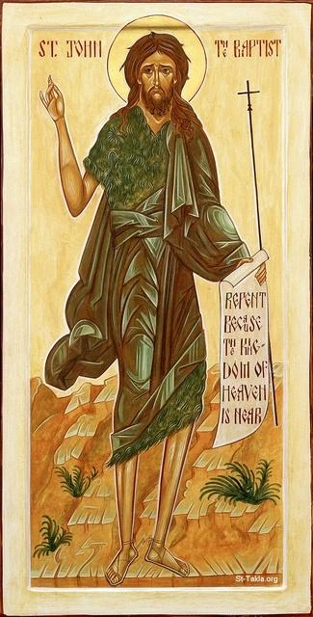
هو مُهيئ طريق المسيح، وابن زكريا الشيخ وزوجته أليصابات (لو 1: 5 - 25؛ 57 - 85).
كلاهما من نسل هارون ومن عشيرة كهنوتية. ويستدل من (لوقا 1: 26) أن ولادته كانت قبل ولادة المسيح بستة أشهر. وقد عَيَّنَت الكنيسة يوم ميلاده في 24 حزيران ، أي عندما يأخذ النهار في النقصان، وعيد ميلاد المسيح في 25 كانون الأول ، أي عندما يأخذ النهار في الزيادة استنادًا على قوله: "ينبغي أن ذلك يزيد "واني أنا أنقص" (يو 3: 30). وكان أبواه يسكنان اليهودية، ولربما يوطة/يطا الحاضرة بقرب حبرون، مدينة الكهنة.

Slide 3
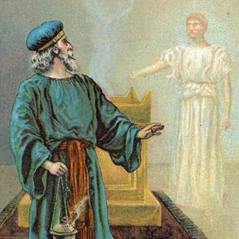
وكانا محرومين من بركة النسل. وكانت صلاتهما الحارة إلى الله أن ينعم عليهما بولد. وفي ذات يوم كان زكريا يقوم بخدمة البخور في الهيكل ظهر له الملاك جبرائيل وسكن روعه وأعلمه لأن الله قد استجاب صلاته وصلاة زوجته، وبدت الاستجابة مستحيلة في أعينهما واعين البشر بالنسبة إلى سِنَّهُمَا. وأعطاه الملاك الاسم الذي يجب أن يسمى الصبي به متى ولد، وأعلن له أن ابنه سيكون سبب فرح وابتهاج، ليس لوالديه فحسب، بل أيضًا لكثيرين غيرهما، وأنه سيكون عظيمًا، ليس في أعين الناس فقط، بل أمام الله.

Slide 4
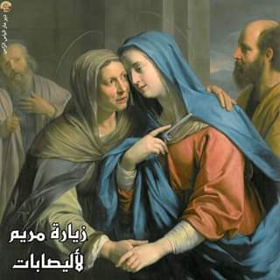
أحد زيارة العذراء مريم لإليصابات

Slide 5
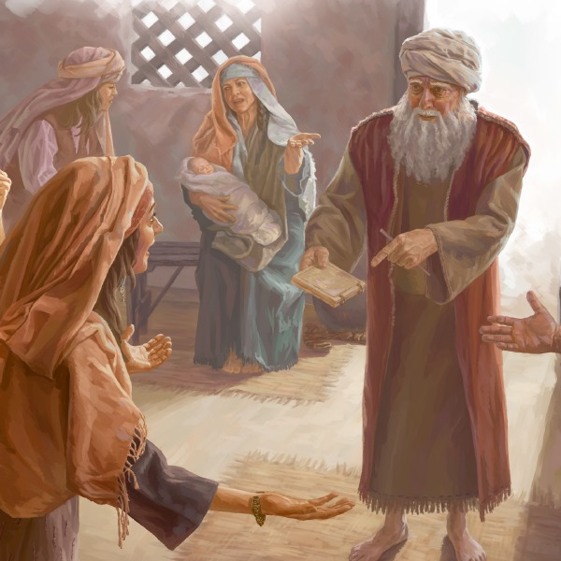
أن مصدر عظمته الشخصية هو امتلاؤه من الروح القدس، ومصدر عظمته الوظيفية في أنه سيكون مهيئًا طريق الرب، وزاد الملاك ما هو أعظم من ذلك أي أن يوحنا يكون المبشر بظهور المسيح الموعود. فيتقدم أمامه متممًا النبوة التي كان يتوق إليها كل يهودي بأن إيليا يأتي قدام المسيح، ويهيئ للرب شعبًا مستعدًا (مل 4: 5، 6؛ مت 11: 14؛ 17: 1 - 13).
أما زكريا فلم يصدق هذه البشارة لأن الموانع الطبيعية كانت أبعد من أن يتصورها العقل. ولم يكن معذورًا لأنه كان يعلم جيدًا ببشائر نظيرها، لاسيما بشارة الملاك للشيَخين إبراهيم وسارة. ولهذا ضرب بالصمم والخرس إلى أن تمت البشارة.

Slide 6
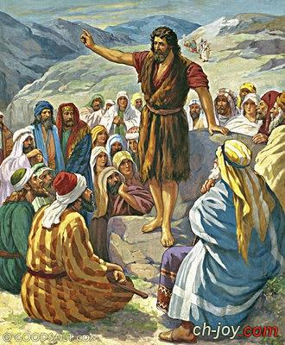
ولد يوحنا سنة 5 ق. م. وتقول التقاليد أنه ولد في قرية عين كارم المتصلة بأورشليم من الجنوب (لو 1: 39). ولسنا نعلم إلا القليل عن حداثته. ونراه في رجولته ناسكًا زاهدًا، ساعيًا لإخضاع نفسه والسيطرة عليها بالصوم والتذلل، حاذيًا حذو إيليا النبي في ارتداء عباءة من وبر الإبل، شادًا على حقويه منطقة من جلد، ومغتذيًا بطعام المستجدي من جراد وعسل بري، مبكتًا الناس على خطاياهم، وداعيًا إياهم للتوبة، لأن المسيح قادم. ولا شك أن والده الشيخ قد روى له رسالة الملاك التي تلقاها عن مولده وقوله عنه "يتقدم أمامه بروح إيليا وقوته" (لو 1: 17).

Slide 7
ولم يظن يوحنا عن نفسه انه شيء وقال انه: "صوت صارخ في البرية" (يو 1: 13). كرس حياته للإصلاح الديني والاجتماعي. وبدأ كرازته في سنة 26 ب. م. وعلى الأرجح في السنة السبتية مما مكن الشعب الذي كان منقطعًا عن العمل من الذهاب إليه إلى غور الأردن. وقد شهد في كرازته أن يسوع هو المسيح (يو 1: 15)، وأنه حمل الله (يو 1: 29، 36). وكان يعمد التائبين بعد أن يعترفوا بخطاياهم في نهر الأردن. (لو 3: 2 - 14).

Slide 8
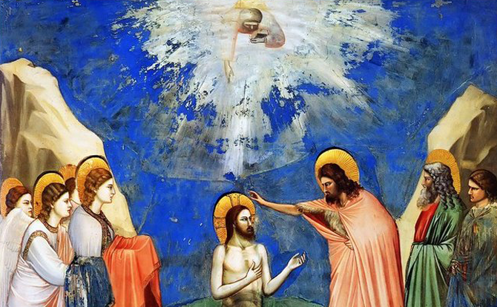
وكانت المعمودية اليهودية تقوم:
(1) بالغسولات والتطهيرات الشعبية: (ار 33: 13). فأضفى يوحنا عليهما معنى أدبيًا (مت 3: 2، 6) وَعَمَّق معناها الروحي.
(2) بإدخال المهتدين إلى الدين اليهودي: فأصر يوحنا على ضرورة تعميد الجميع بصرف النظر عن جنسهم وطبقتهم (مت 3: 9). إذ على الجميع أن يتوبوا ليهربوا من الغضب الآتي (مت 3: 7؛ لو 3: 7). لان معمودية المسيا الآتي ستحمل معها دينونة (مت 3: 12؛ لو 3: 17)، وقد طلب يسوع أن يعمده يوحنا، لا لأنه كان مُحتاجًا إلى التوبة، بل ليقدم بذلك الدليل على اندماجه في الجنس البشري وصيرورته أخًا للجميع.
وكانت المدة التي عمل فيها يوحنا قصيرة ولكن نجاحه بين الشعب كان باهرًا. وحوالي نهاية سنة 27 أو مطلع سنة 28 ب.م.

Slide 9
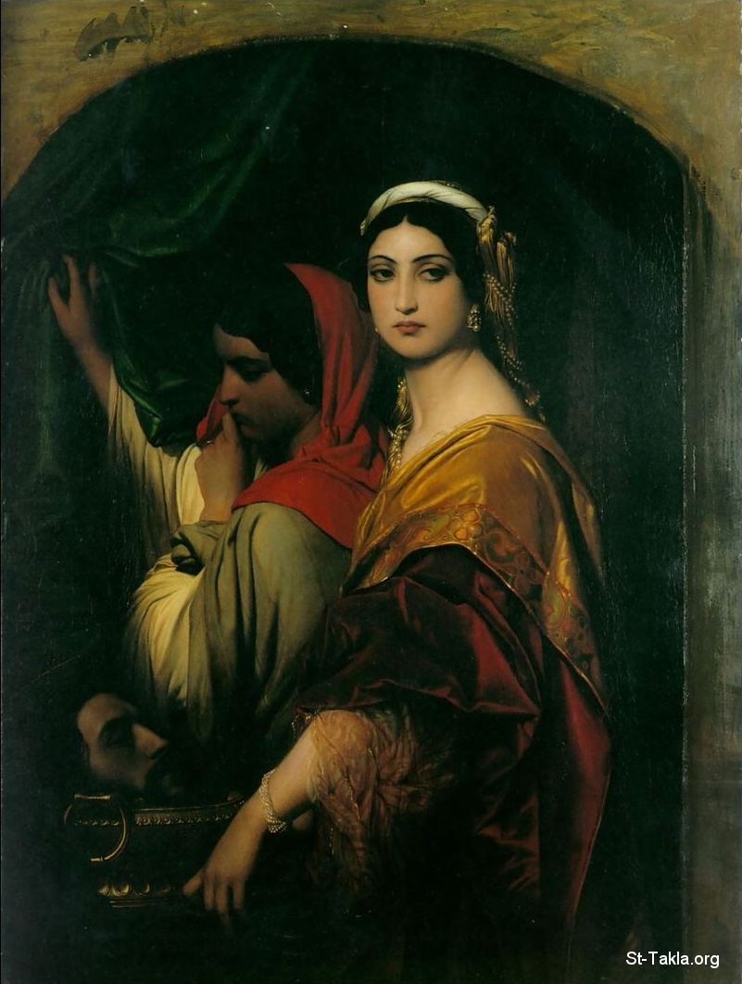
أمر هيرودس انتيباس رئيس الربع بزجه في السجن لأنه وبخه على فجوره (لو 3: 19، 20).
وكانت هيروديا زوجة هيرودس قد خانت عهد زوجها الأول وحبكت حبائل دسيسة ضده مع أخيه هيرودس. وقد سمعت بذلك زوجة هيرودس الفتاة العربية فهربت إلى بيت أبيها الحارث وأخلت مكانها في القصر لهيروديا الخائنة التي حنقت على يوحنا وكبتت غيظها وَتَحيَّنت الفرصة للإيقاع به لأنه قال لهيرودس بأنه لا يحق له أن يتزوجها. ومن ثم بعث يوحنا تلميذين ليستعلم من يسوع إن كان هو المسيح، وأشار يسوع في رده إلى معجزاته وتبشيره (لو 7: 18 - 23). ولم يكن هذا شكًّا من يوحنا -حاشا- فهو الذي "جَاءَ لِلشَّهَادَةِ لِيَشْهَدَ لِلنُّورِ" (يو1: 7)، والذي عرفه: "هذَا هُوَ الَّذِي قُلْتُ عَنْهُ" (يو 1: 30)، بل شهد عنه صراحةً وقال: "أَنَا قَدْ رَأَيْتُ وَشَهِدْتُ أَنَّ هذَا هُوَ ابْنُ اللهِ" (يو 1: 34) .

Slide 10
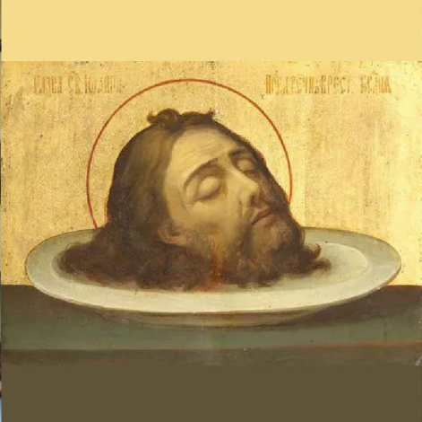
وكانت قلعة مخيروس المُطِلَّة على مياه البحر الميت والتي زُجَّ يوحنا في إحدى خباياها كافية لكسر قلب الرجل الجريء الذي نادى بقوله الحق في وجه الفريسيين والكهنة وأعطى للزنى اسمه الحقيقي، ولو أن الزاني كان ملكًا عظيمًا. وبعد ثلاثة أشهر يحل عيد هيردوس وإذا بهيروديا ترسل ابنتها الجميلة سالومة لتؤانس ضيوف الملك وسط المجون والخلاعة ورنين الكؤوس. وإذ بهيرودس الثمل ينتشي برقصها المُثير فيقسم أمام ضيوفه بأن يعطيها ما تطلب. فتطلب -حسب رغبة أمها- رأس يوحنا على طبق. وبعد لحظات يهوي الجلاد بسيفه على عنق الرجل العظيم. ولم يترك جثمانه دون كرامة، لأن تلاميذه جاؤوا حالًا ورفعوه ودفنوه (مت 14: 12).

Slide 11
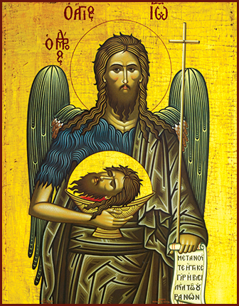
يقول جيروم أنهم حملوه إلى سبسيطيا عاصمة السامرة ودفنوه هناك بجانب ضريح أليشع وعوبديا. أما تلاميذه فتذكروا شهادة معلمهم عن حمل الله وتبعوا المسيح (مت 14: 3 - 12). ويقول يوسيفوس، أن الهزيمة النكراء التي لحقت الحارث بهيرودس بعد ذلك التاريخ كانت جزاء وفاقا ودينونة إلهية نزلت به بسبب شره (تاريخ يوسيفوس 18،5،2).
وحسب يوحنا أن المسيح شهد فيه أعظم شهادة، إذ قال: "لم يقم بين المولدين من النساء أعظم من يوحنا المعمدان" (مت 11: 11؛ لو 7: 28).
وفي أفسس وجد بولس أناسًا قد تعمدوا بمعمودية يوحنا (أع 19: 3). وظن بعضهم أنه كان للأسينيين في قمران بالبرية تأثير على يوحنا المعمدان.

